Slide 1

РЕЙТИНГ
ИННОВАЦИОННЫХ РЕГИОНОВ РОССИИ:
ВЕРСИЯ 2017

Slide 2
РЕЙТИНГ ИННОВАЦИОННЫХ РЕГИОНОВ РОССИИ | ВЕРСИЯ 2017
Структура рейтинга
№ | III. СОЦИАЛЬНО-ЭКОНОМИЧЕСКИЕ УСЛОВИЯ ИННОВАЦИОННОЙ ДЕЯТЕЛЬНОСТИ
III-1 | Коэффициент обновления основных фондов, %
III-2 | ВРП в расчете на одного занятого в экономике региона (без учета добывающих производств) *
III-3 | Удельный вес занятых в высокотехнологичных и среднетехнологичных (высокого уровня) видах деятельности в общей численности занятых в экономике региона, %
III-4 | Доля продукции высокотехнологичных и наукоемких отраслей в ВРП, % *
III-5 | Удельный вес организаций, использовавших Интернет со скоростью не менее 2 Мбит/сек, в общем числе обследованных организаций, %
№ | I. НАУЧНЫЕ ИССЛЕДОВАНИЯ И РАЗРАБОТКИ
I-1 | Численность студентов образовательных учреждений высшего профессионального образования по отношению к численности населения
I-2 | Численность исследователей по отношению к численности населения
I-3 | Удельный вес занятых с высшим профессиональным образованием по отношению к численности населения в трудоспособном возрасте, %
I-4 | Количество поданных международных PCT-заявок по отношению к численности экономически активного населения
I-5 | Число патентных заявок на изобретения, поданных в Роспатент национальными заявителями, по отношению к численности экономически активного населения
I-6 | Число статей, опубликованных в журналах, индексируемых в Web of Science, по отношению к численности исследователей
I-7 | Число статей, опубликованных в рецензируемых журналах, индексируемых в РИНЦ, по отношению к численности исследователей
I-8 | Внутренние затраты на исследования и разработки в процентах от ВРП, % *
I-9 | Удельный вес средств организаций предпринимательского сектора в общем объеме внутренних затрат на исследования и разработки, %
№ | II. ИННОВАЦИОННАЯ ДЕЯТЕЛЬНОСТЬ
II-1 | Удельный вес организаций, осуществлявших технологические инновации, в общем числе организаций, %
II-2 | Удельный вес организаций, осуществлявших нетехнологические инновации, в общем числе организаций, %
II-3 | Удельный вес малых предприятий, осуществлявших технологические инновации, в общем числе малых предприятий, % **
II-4 | Удельный вес инновационных товаров, работ, услуг в общем объеме отгруженных товаров, выполненных работ, услуг, %
II-5 | Удельный вес вновь внедренных или подвергавшихся значительным технологическим изменениям инновационных товаров, работ, услуг новых для рынка, в общем объеме отгруженных товаров, выполненных работ, услуг, %
II-6 | Число используемых изобретений по отношению к численности населения
II-7 | Объем поступлений от экспорта технологий по отношению к ВРП *
II-8 | Число созданных передовых производственных технологий по отношению к численности экономически активного населения
II-9 | Интенсивность затрат на технологические инновации, %
№ | IV. ИННОВАЦИОННАЯ АКТИВНОСТЬ РЕГИОНА
IV-1 | Объем привлеченных инвестиций из федерального бюджета и бюджетов федеральных институтов развития в инновационную сферу экономики региона по отношению к ВРП *
IV-2 | Число инновационных проектов, поддержанных федеральными институтами развития, по отношению к численности населения
IV-3 | Инновационная активность региональных властей (балльный индикатор)
IV-4 | Победа в конкурсах, проводимых ФОИВ и федеральными институтами развития (балльный индикатор)
IV-5 | Число участников кластеров и резидентов технопарков по отношению к численности занятых
IV-6 | Проведение публичных инновационных мероприятий (балльный индикатор)

Slide 3
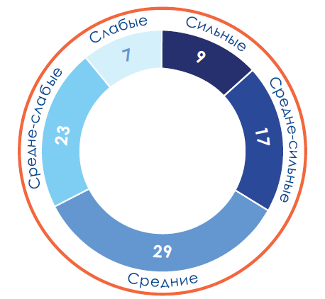
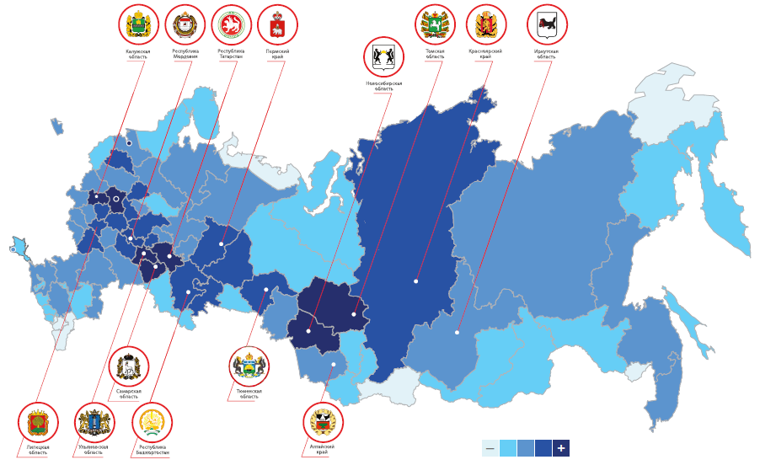

РЕЙТИНГ ИННОВАЦИОННЫХ РЕГИОНОВ РОССИИ | ВЕРСИЯ 2017
Результаты рейтинга
СИЛЬНЫЕ ИННОВАТОРЫ: РЕСПУБЛИКА ТАТАРСТАН (3 МЕСТО, ПОЗИЦИЯ НЕ ИЗМЕНИЛАСЬ) ТОМСКАЯ ОБЛАСТЬ (4 МЕСТО, ПОЗИЦИЯ НЕ ИЗМЕНИЛАСЬ) НОВОСИБИРСКАЯ ОБЛАСТЬ (5 МЕСТО, ПОЗИЦИЯ НЕ ИЗМЕНИЛАСЬ) КАЛУЖСКАЯ ОБЛАСТЬ (6 МЕСТО, ПОЗИЦИЯ НЕ ИЗМЕНИЛАСЬ) УЛЬЯНОВСКАЯ ОБЛАСТЬ (8 МЕСТО, +8 ПОЗИЦИЙ) САМАРСКАЯ ОБЛАСТЬ (9 МЕСТО, +1 ПОЗИЦИЯ) | СРЕДНЕ-СИЛЬНЫЕ ИННОВАТОРЫ: РЕСПУБЛИКА БАШКОРТОСТАН (12 МЕСТО, -5 ПОЗИЦИЙ) РЕСПУБЛИКА МОРДОВИЯ (13 МЕСТО, +1 ПОЗИЦИЯ) ТЮМЕНСКАЯ ОБЛАСТЬ (14 МЕСТО, +12 ПОЗИЦИЙ) КРАСНОЯРСКИЙ КРАЙ (16 МЕСТО, -5 ПОЗИЦИЙ) ПЕРМСКИЙ КРАЙ (18 МЕСТО, -3 ПОЗИЦИИ) ЛИПЕЦКАЯ ОБЛАСТЬ (21 МЕСТО, -3 ПОЗИЦИИ) СРЕДНИЕ ИННОВАТОРЫ: ИРКУТСКАЯ ОБЛАСТЬ (31 МЕСТО, -3 ПОЗИЦИИ) АЛТАЙСКИЙ КРАЙ (34 МЕСТО, -7 ПОЗИЦИЙ)

Slide 4
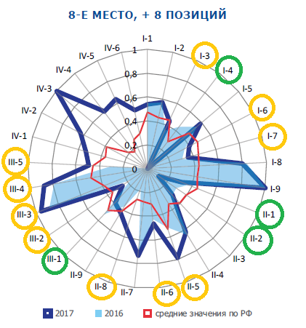
РЕЙТИНГ ИННОВАЦИОННЫХ РЕГИОНОВ РОССИИ | ВЕРСИЯ 2017
Региональная инновационная система Ульяновской области
СИЛЬНЫЕ СТОРОНЫ | СЛАБЫЕ СТОРОНЫ
I-8 Внутренние затраты на исследования и разработки в процентах от ВРП, % | I-6 Число статей, опубликованных в журналах, индексируемых в Web of Science, в расчете на 100 исследователей
I-9 Удельный вес средств организаций предпринимательского сектора в общем объеме внутренних затрат на исследования и разработки, % | I-7 Число статей, опубликованных в рецензируемых журналах, индексируемых в РИНЦ, в расчете на 100 исследователей
II-7 Объем поступлений от экспорта технологий в расчете на 1 тыс. руб. ВРП | II-1 Удельный вес организаций, осуществлявших технологические инновации, в общем числе организаций, %
III-3 Удельный вес занятых в высокотехнологичных и среднетехнологичных (высокого уровня) видов деятельности в общей численности занятых в экономике региона, % | II-2 Удельный вес организаций, осуществлявших нетехнологические инновации, в общем числе организаций, %
III-4 Доля продукции высокотехнологичных и наукоемких отраслей в ВРП, % | III-2 ВРП в расчете на одного занятого в экономике региона (без учета добывающих производств), тыс. руб.
IV-3 Инновационная активность региональных властей (балльный индикатор)
Желтым контуром обведены показатели, по которым произошли наиболее заметные положительные изменения
Зеленым контуром обведены показатели, по которым относительное положение региона ухудшилось
Рисунок – Сравнение относительных значений показателей Ульяновской области в рейтингах 2017 г. и 2016 г.

Slide 5
ПРИЛОЖЕНИЕ

Slide 6
РЕЙТИНГ ИННОВАЦИОННЫХ РЕГИОНОВ РОССИИ | ВЕРСИЯ 2017
Позиции регионов в рейтинге
(сильные и средне-сильные инноваторы)
Ранг | Регион | I=Σi/29 | % от среднего | Группа | Изменение позиции в рейтинге
1 | г.Санкт-Петербург | 0,71 | 183,8% | сильные инноваторы | 1
2 | г.Москва | 0,69 | 179,3% |  | -1
3 | Республика Татарстан | 0,66 | 173,3% |  | 0
4 | Томская область | 0,63 | 163,9% |  | 0
5 | Новосибирская область | 0,57 | 148,5% |  | 0
6 | Калужская область | 0,55 | 143,8% |  | 0
7 | Московская область | 0,55 | 142,8% |  | 2
8 | Ульяновская область | 0,55 | 142,5% |  | 8
9 | Самарская область | 0,54 | 142,0% |  | 1
10 | Тульская область | 0,52 | 135,9% | средне-сильные инноваторы | 2
11 | Нижегородская область | 0,52 | 135,1% |  | -3
12 | Республика Башкортостан | 0,52 | 134,5% |  | -5
13 | Республика Мордовия | 0,52 | 134,4% |  | 1
14 | Тюменская область (без АО) | 0,50 | 131,4% |  | 12
15 | Ярославская область | 0,50 | 131,2% |  | 5
16 | Красноярский край | 0,50 | 130,6% |  | -5
17 | Свердловская область | 0,50 | 129,0% |  | -4
18 | Пермский край | 0,49 | 126,7% |  | -3
19 | Воронежская область | 0,48 | 123,9% |  | -2
20 | Чувашская Республика | 0,47 | 121,9% |  | 3
21 | Липецкая область | 0,46 | 120,5% |  | -3
22 | Челябинская область | 0,45 | 117,4% |  | -1
23 | Новгородская область | 0,43 | 112,7% |  | 17
24 | Рязанская область | 0,43 | 112,4% |  | 6
25 | Пензенская область | 0,43 | 111,4% |  | -1
26 | Владимирская область | 0,43 | 111,3% |  | -4

Slide 7
РЕЙТИНГ ИННОВАЦИОННЫХ РЕГИОНОВ РОССИИ | ВЕРСИЯ 2017
Позиции регионов в рейтинге
(средние инноваторы)
Ранг | Регион | I=Σi/29 | % от среднего | Группа | Изменение позиции в рейтинге
27 | Тверская область | 0,42 | 109,8% | средние инноваторы | 19
28 | Ростовская область | 0,42 | 108,6% |  | -9
29 | Удмуртская Республика | 0,41 | 106,3% |  | 5
30 | Хабаровский край | 0,41 | 105,8% |  | -5
31 | Иркутская область | 0,40 | 104,5% |  | -3
32 | Астраханская область | 0,40 | 104,4% |  | 18
33 | Белгородская область | 0,40 | 104,3% |  | -4
34 | Алтайский край | 0,40 | 104,2% |  | -7
35 | Омская область | 0,40 | 103,9% |  | -4
36 | Ивановская область | 0,40 | 103,7% |  | 6
37 | Тамбовская область | 0,38 | 99,4% |  | 6
38 | Республика Марий Эл | 0,38 | 99,1% |  | 3
39 | г.Севастополь | 0,38 | 98,4% |  | 27
40 | Калининградская область | 0,38 | 97,8% |  | -7
41 | Брянская область | 0,37 | 97,2% |  | 8
42 | Республика Саха (Якутия) | 0,37 | 96,9% |  | 23
43 | Саратовская область | 0,37 | 95,9% |  | -8
44 | Приморский край | 0,37 | 95,9% |  | 1
45 | Смоленская область | 0,37 | 95,9% |  | -9
46 | Кировская область | 0,36 | 95,0% |  | 2
47 | Ставропольский край | 0,36 | 94,5% |  | -15
48 | Архангельская область (без АО) | 0,36 | 93,9% |  | -9
49 | Краснодарский край | 0,36 | 93,7% |  | -12
50 | Ленинградская область | 0,36 | 93,3% |  | -6
51 | Вологодская область | 0,36 | 93,0% |  | -13
52 | Курская область | 0,36 | 92,6% |  | 1
53 | Волгоградская область | 0,35 | 91,8% |  | -2
54 | Республика Коми | 0,35 | 91,5% |  | 7
55 | Орловская область | 0,35 | 90,3% |  | -1

Slide 8
РЕЙТИНГ ИННОВАЦИОННЫХ РЕГИОНОВ РОССИИ | ВЕРСИЯ 2017
Позиции регионов в рейтинге
(средне-слабые и слабые инноваторы)
Ранг | Регион | I=Σi/29 | % от среднего | Группа | Изменение позиции в рейтинге
56 | Республика Бурятия | 0,34 | 89,7% | средне-слабые инноваторы | 0
57 | Мурманская область | 0,34 | 88,6% |  | -10
58 | Костромская область | 0,33 | 84,9% |  | 0
59 | Камчатский край | 0,32 | 83,8% |  | 1
60 | Псковская область | 0,32 | 83,7% |  | 3
61 | Кемеровская область | 0,32 | 83,2% |  | -9
62 | Оренбургская область | 0,31 | 81,3% |  | -5
63 | Республика Карелия | 0,31 | 80,2% |  | -8
64 | Курганская область | 0,30 | 77,1% |  | 6
65 | Республика Крым | 0,30 | 77,1% |  | 6
66 | Ханты-Мансийский автономный округ - Югра | 0,29 | 76,3% |  | 1
67 | Республика Северная Осетия - Алания | 0,29 | 75,1% |  | 1
68 | Магаданская область | 0,29 | 75,0% |  | -6
69 | Республика Калмыкия | 0,29 | 74,9% |  | 9
70 | Республика Адыгея | 0,28 | 74,2% |  | -6
71 | Забайкальский край | 0,28 | 73,9% |  | 1
72 | Республика Алтай | 0,28 | 73,7% |  | 4
73 | Сахалинская область | 0,27 | 70,5% |  | -14
74 | Республика Хакасия | 0,26 | 69,0% |  | 5
75 | Ямало-Ненецкий автономный округ | 0,25 | 65,6% |  | 2
76 | Кабардино-Балкарская Республика | 0,23 | 60,7% |  | -7
77 | Карачаево-Черкесская Республика | 0,23 | 60,5% |  | 4
78 | Амурская область | 0,23 | 60,4% |  | -5
79 | Еврейская автономная область | 0,22 | 58,1% | слабые инноваторы | 5
80 | Республика Дагестан | 0,21 | 54,8% |  | -5
81 | Республика Тыва | 0,20 | 52,4% |  | -1
82 | Ненецкий автономный округ | 0,20 | 51,5% |  | 3
83 | Чеченская Республика | 0,20 | 51,3% |  | -1
84 | Республика Ингушетия | 0,17 | 45,3% |  | -1
85 | Чукотский автономный округ | 0,17 | 45,1% |  | -11

Slide 9
РЕЙТИНГ ИННОВАЦИОННЫХ РЕГИОНОВ РОССИИ | ВЕРСИЯ 2017
Алгоритм формирования рейтинга
Сбор первичных данных и расчет всех показателей, используемых для построения рейтинга.
Нормализация показателей:
Оценка степени симметричности распределения данных по каждому показателю. Если коэффициент асимметрии превышает значение 0.5, то к этому показателю применяется процедура сглаживания (трансформации) значений индикаторов на основе извлечения корня степени N. Степень N подбирается таким образом, чтобы полученное значение коэффициента асимметрии было меньше 0.5.
Нормирование сглаженных или исходных значений индикаторов методом линейного масштабирования (стандартная процедура мин-макс) для приведения их значений к диапазону от нуля до единицы.
Расчет индекса путем усреднения нормализованных значений всех индикаторов методом простого среднего (нет весов).
Ранжирование регионов по значению индекса с учетом позитивного характера учитываемых в рейтинге показателей.
Выделение 5 групп регионов по уровню инновационного развития:
«сильные инноваторы» (значение индекса инновационного развития превышает 140% от среднего по стране уровня);
«средне-сильные инноваторы» (значение индекса находится в пределах от 110% до 140% включительно);
«средние инноваторы» (значение индекса находится в пределах от 90% до 110% включительно);
«средне-слабые инноваторы» (значение индекса находится в пределах от 60% до 90% включительно);
«слабые инноваторы» (значение индекса инновационного развития ниже 60% от среднего по стране уровня).

Slide 10
СПАСИБО ЗА ВНИМАНИЕ!

